Slide 1
Rest-API приложение на Flask
Проект сделал: Митев Фёдор

Slide 2
О проекте
Идея: сделать web-сервис, на котором каждый авторизованный пользователь сможет предлагать свои вакансии
Функции взаимодействия с пользователем: Регистрация, Авторизация, Добавление работы, удаление и изменение, отправка сообщений, удаление и изменение сообщений, изменение данных пользователя
Архитектурный стиль веб-сервиса: Rest
Взаимодействие с БД, с помощью библиотеки SQLalchemy
Ссылка на приложение в интернете: https://yl-flask-alice.herokuapp.com/
Стилевая библиотека: Bootstrap
Главный шаблон main_template.html

Slide 3
Библиотеки
Из файла requirements.txt:
Flask_RESTful==0.3.8
Flask_WTF==0.14.3
requests==2.23.0
Flask_Login==0.5.0
Flask==1.1.1
WTForms==2.2.1
SQLAlchemy==1.3.16
Werkzeug==1.0.0
SQLAlchemy_serializer==1.3.4.2
Flask_project==0.1.1

Slide 4
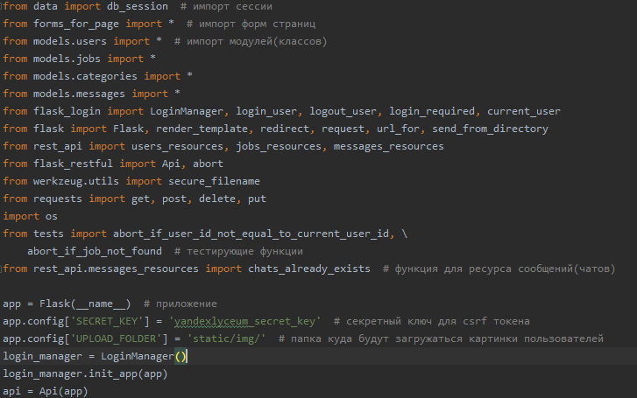
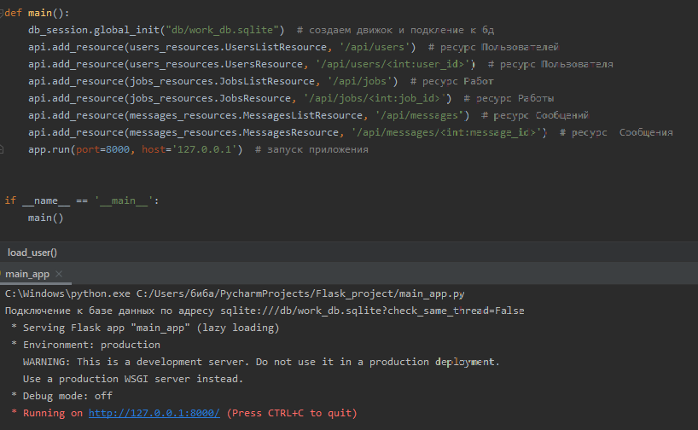
Обработчики и функции приложения
Первичный запуск приложения
Импортируем нужные библиотеки и модули
Инициализируем приложение(app) и добавляем конфиги
Добавим менеджер для приложения(login_manager)
Инициализируем Rest-API(api)
Создаём движок и соединение с БД
Добавляем ресурсы и их обработчики
Запустим приложение

Slide 5
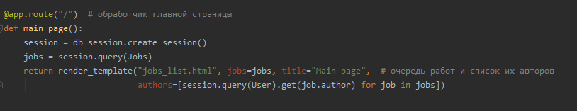
Обработчик главной страницы
Берём из сессии очередь работ
Отправляем шаблон с работами и их авторами для дальнейшей обработки

Slide 6
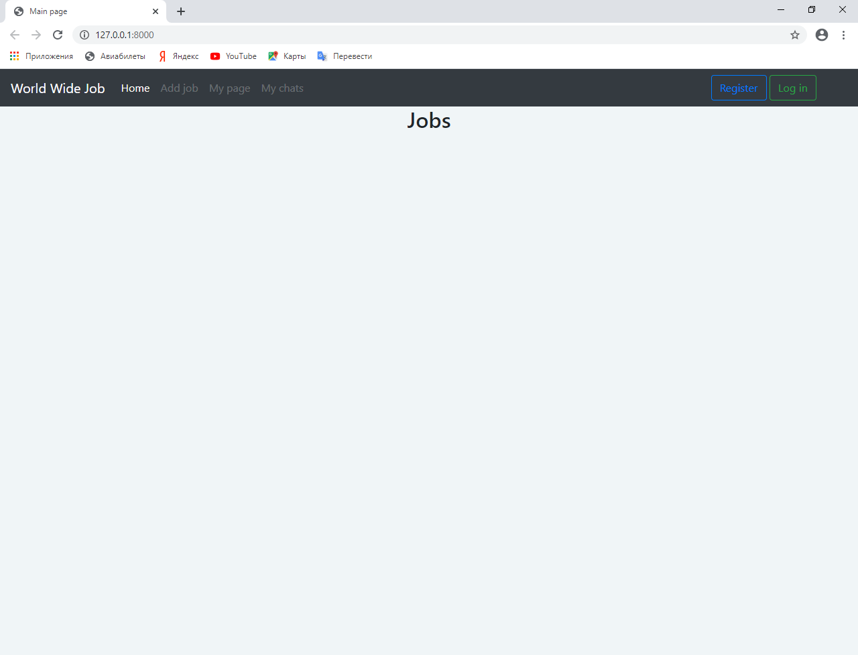
Главная страница

Slide 7
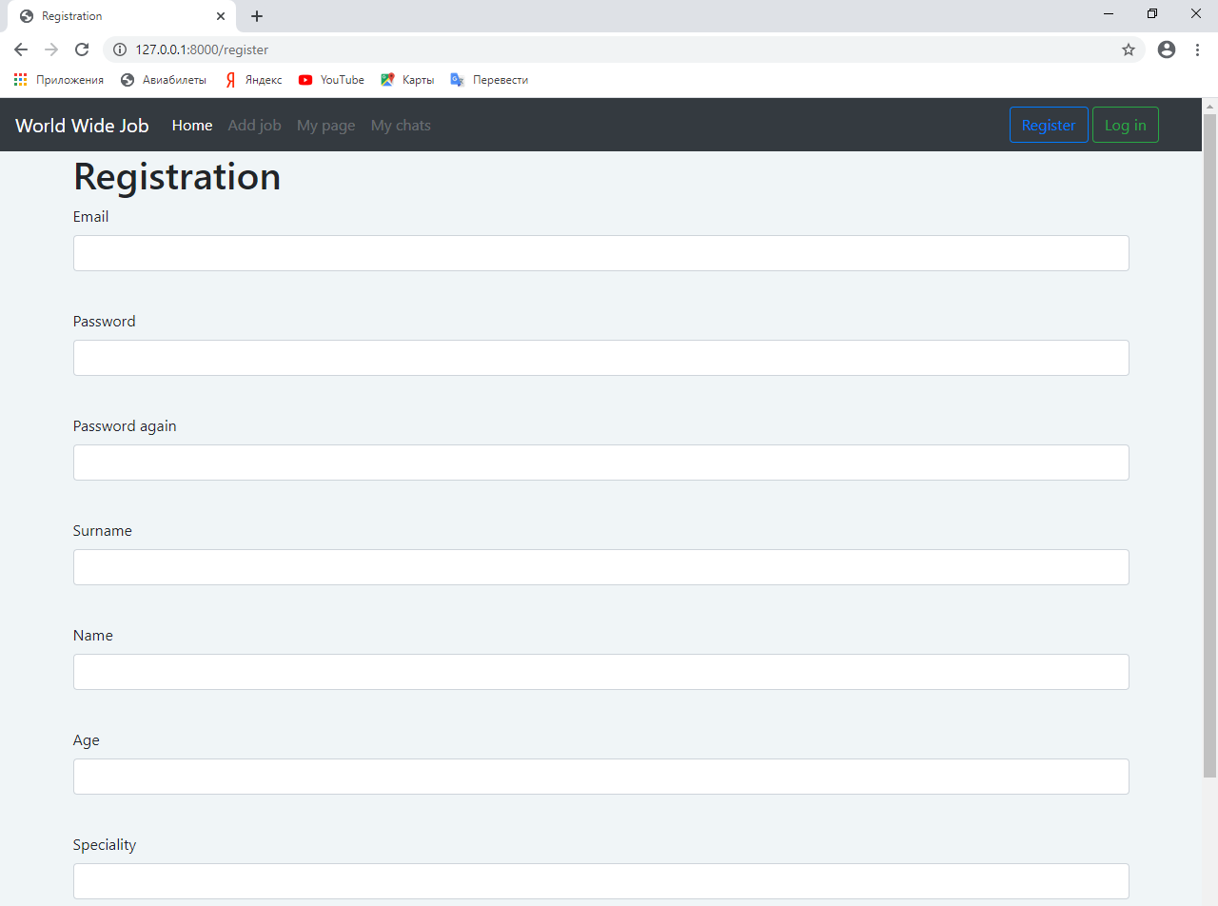
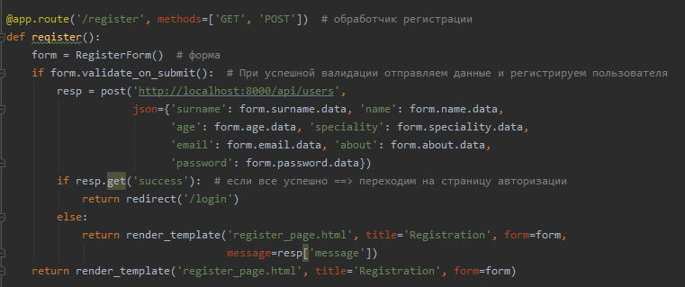
Обработчик формы регистрации
Форма
Валидация формы
Обработка данных
Страница

Slide 8
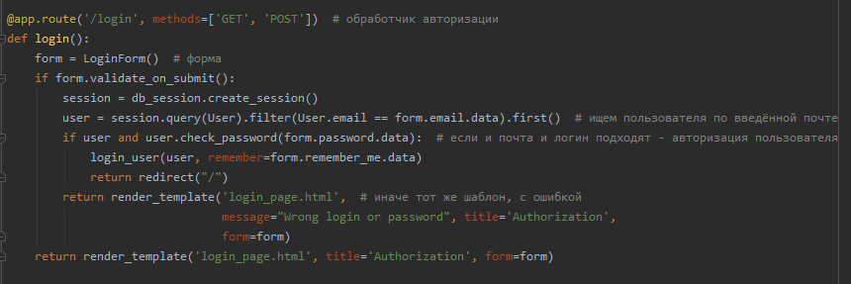
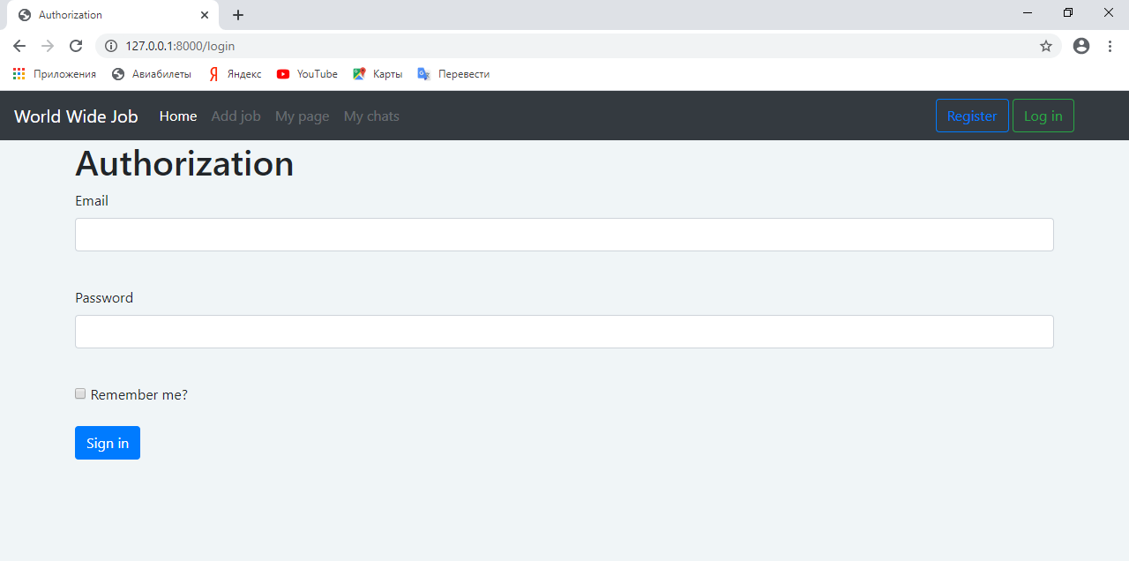
Форма авторизации
Валидация
Если пользователь ввёл корректные данные, то он входит в систему
Иначе ошибка
Страница

Slide 9
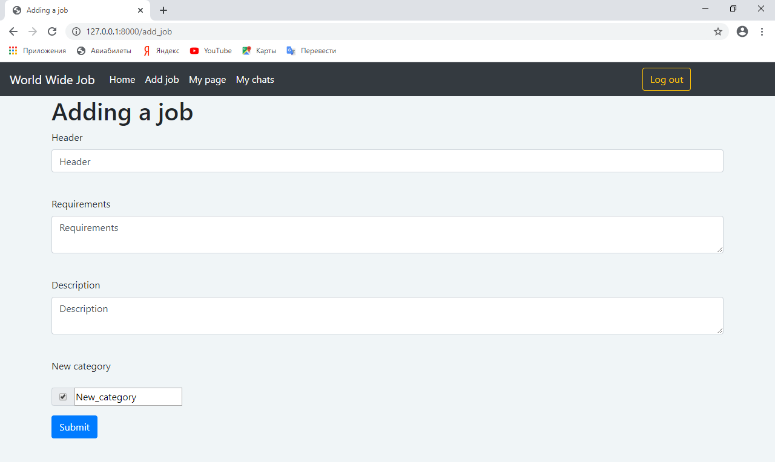
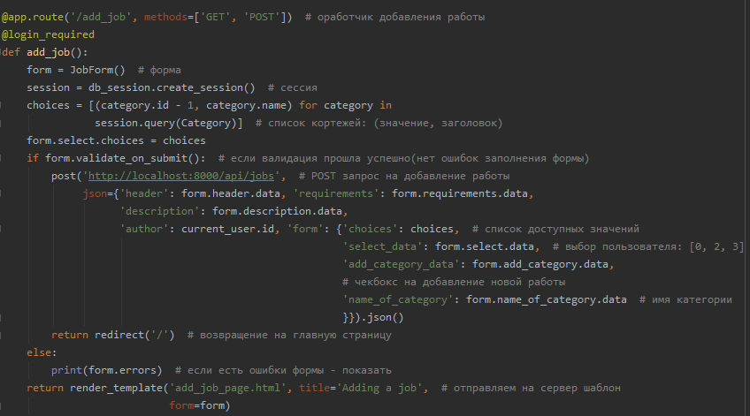
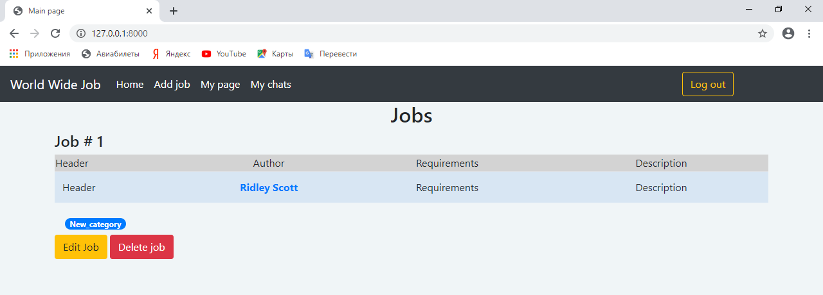
Добавление работы
Форма
При успешной валидации добавляем работу и возвращаемся на главную страницу
После добавления можно изменять новость
Страница
Главная страница после добавления работы

Slide 10
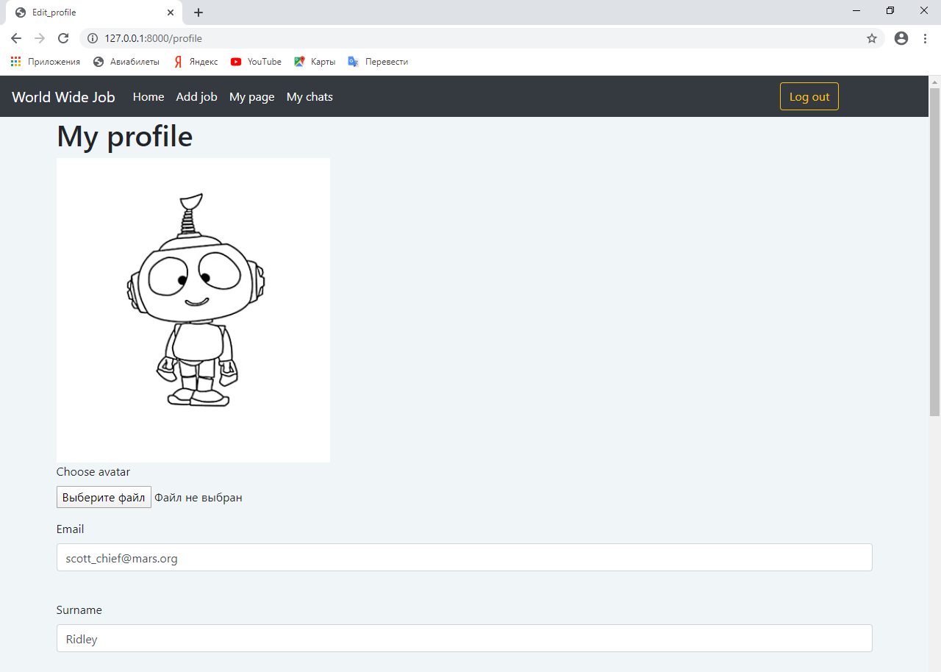
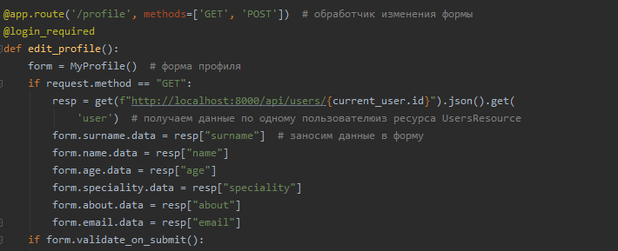
Изменение личного кабинета
Инициализируем форму
Если у нас метод GET, то добавляем в форму данные пользователя
Если форма прошла валидацию, то обновляем данные пользователя(метод PUT)
Для изменения данных обязателен правильно введённый старый пароль
Страница

Slide 11
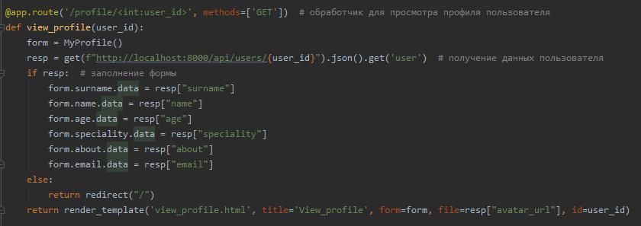
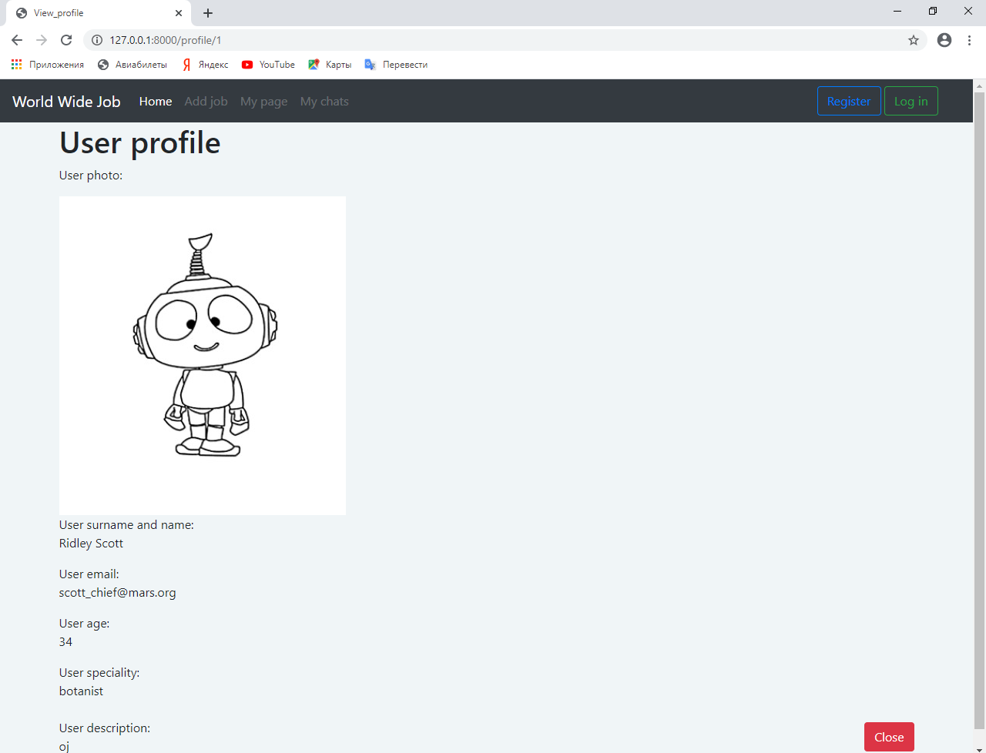
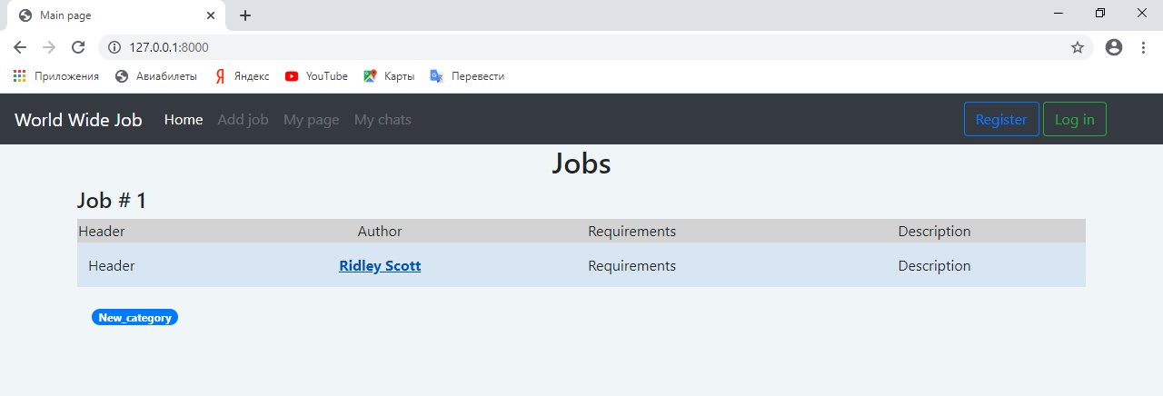
Просмотр профиля другого пользователя
Форма
Получение данных пользователя из БД
Заполнение формы данными
Страница
При нажатии на автора работы происходит переход на его профиль

Slide 12
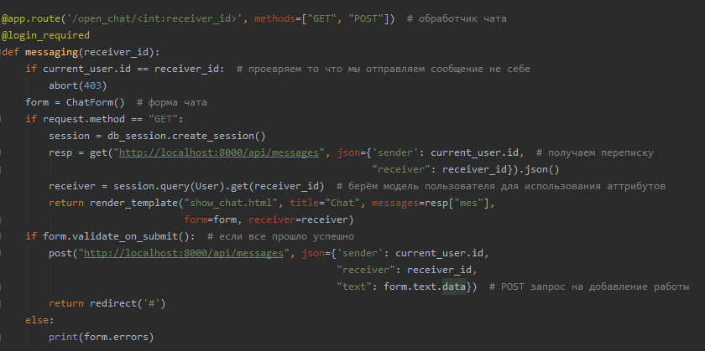
Форма сообщений. Чат
Сообщения можно отправлять изменять и удалять
У каждого сообщения есть дата и время изменения
Чаты чередуются от последнего использованного до самого старого чата

Slide 13
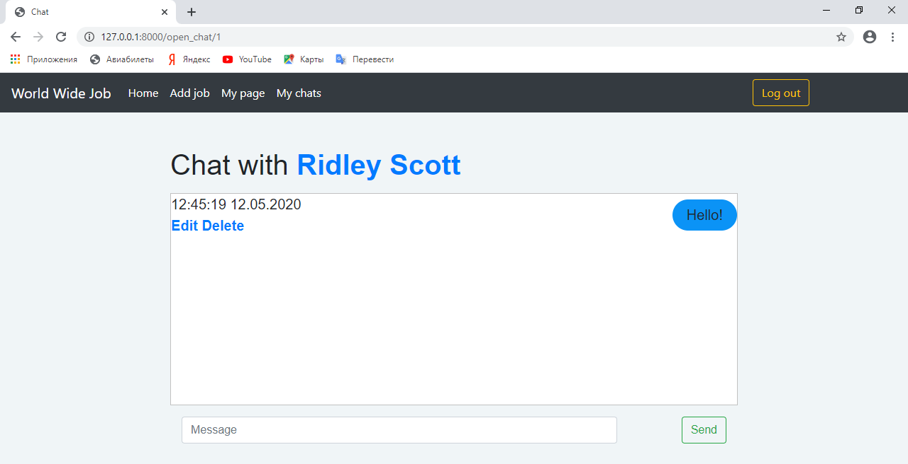
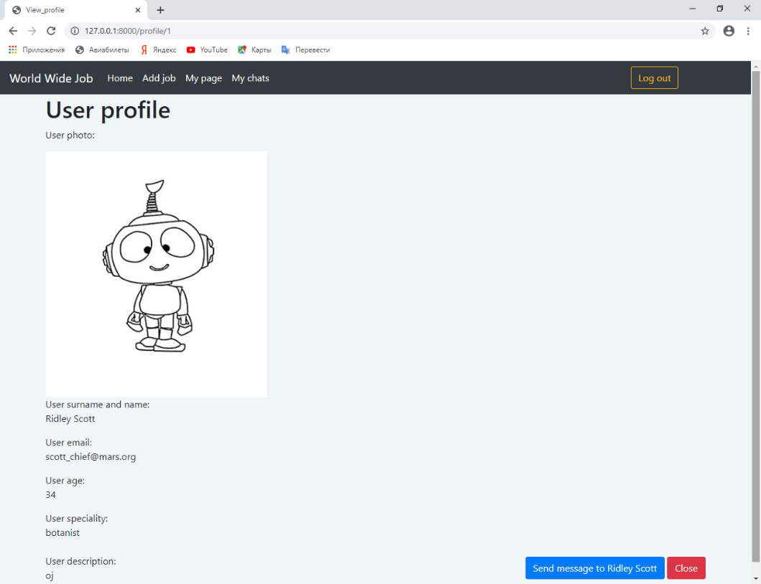
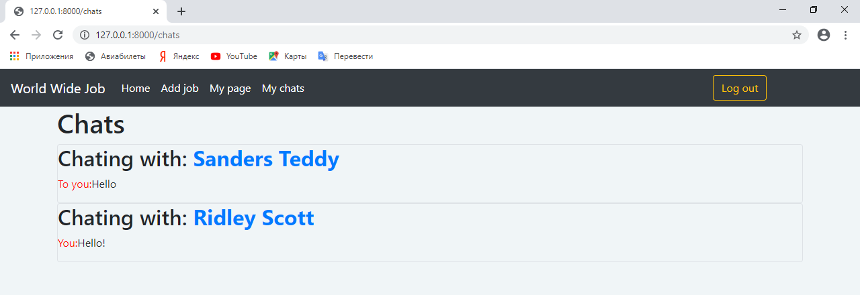
Начать общение можно открыв окно чата из профиля собеседника
Чат с собеседником
Список ваших чатов

Slide 14
Заключение
Web-сервис для вакансий сделан
В дальнейшем можно добавить:
Подтверждение аккаунта с помощью почты
Сортировка работ по категориям
Список любимых вакансий

